Slide 1
NeoChart2001
[컨트롤 설명서]
㈜두리정보통신
작성일: 2001년 8월 24일
작성자: 김남희

Slide 2
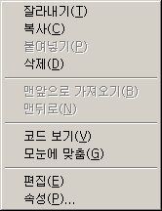

1. 들어가기
1.Ocx의 오른쪽버튼을 누르면 뜨는 Rbutton메뉴에서 “편집”을 선택하면 ocx의 테두리가 편집용으로 바뀐다.
2.거기서 Rbutton을 누르면 두번째 Rbutton메뉴가 뜬다.

Slide 3
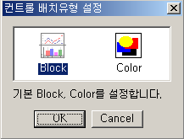
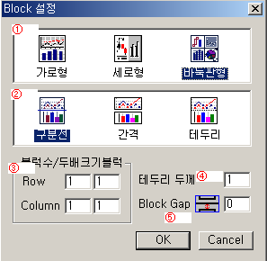
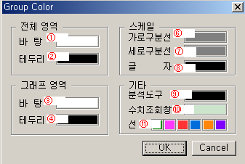
2. Chart의 Block, 초기 Color 설정
*Block : Block의 생성위치와 모양, 수, 테두리 두께, Gap을 설정
*Color : Back, Scale, Block, 분석도구, 선 Color를 설정
① Block의 생성위치를 결정하기 위해 가로형, 세로형, 바둑판형 중 선택.
②Block간의 구분을 가능하게 하기 위해 선, 간격, 테두리 중 선택.
③총 Block수 제한값 : 10
- Block Type이 가로형일때 열은 1, 행의 설정값으로 총 Block수 설정
- Block Type이 세로형일때 행은 1, 열의 설정값으로 총 Block수 설정
- Block Type이 바둑판형일때 행, 열의 설정값으로 총 Block수 설정.
- Block 두배로 크기 설정 => 설정한 Column,Row위치의 Block이 다른 Block의 두배 크기가 된다..
④블록의 테두리 두께를 설정.
⑤블럭간의 간격 설정.
* 제한값.
- Block 유형이 가로형일때 -20 ∼ 20으로 제한
- Block 유형이 세로형이나 바둑판형일때 0 ∼20으로 제한.
①차트전체의 BackColor를 설정
②차트의 Border Color를 설정.
③Block의 Scaler 가로보조선 Color를 설정
④Block의 Scale 세로보조선 Color를 설정
⑤Block의 ScaleText Color를 설정
⑥Block의 BackColor를 설정
⑦Block의 BorderColor를 설정
⑧추세선, 십자선등 분석도구의 Color를 설정
⑨수치조회창 Color 설정
⑩6개 선 색깔 설정

Slide 4
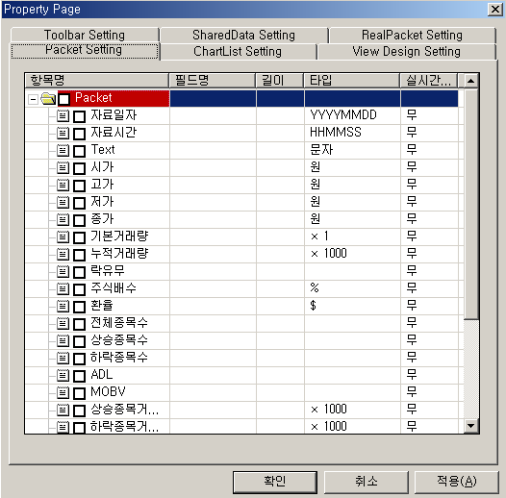
3. Packet 설정
*Edit을 DbClick하면 각각의 값 입력 가능
1.필드명 : 실제로 Packet구분할 때 사용하는 이름
2.길이 : Packet에 들어오는 각 항목의 길이
3.타입 : 자료일자, 자료시간의 경우 Packet을 받을 타입을 설정
4.실시간 유무 : 선택한 항목을 실시간으로 받을것인지 설정
5.항목입력 : Map Desinger가 Packet항목을 입력하고 싶을때, 항목입력 Item을 DbClick하면 입력가능
6.정렬 : Drag and Drop으로 Packet항목 정렬 가능

Slide 5
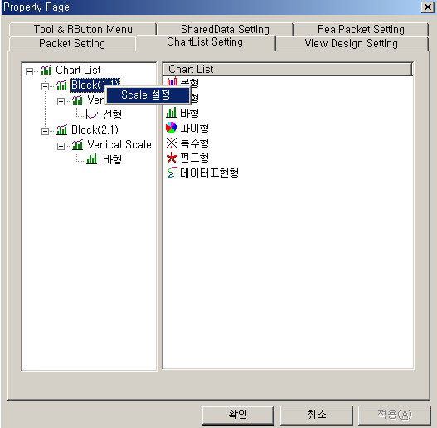
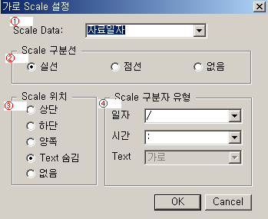
4. 가로Scale 설정
1. List컨트롤: 추기하고자 하는 지표의 Grpah유형에 따라서 리스트컨트롤에서 아이템을 선택해서 트리컨트롤에 DragandDrop하면 트리컨트롤의 VertScaleGroup밑에 Item이 추가된다.
2. Tree컨트롤: 초기설정Dlg에서 설정한 블록의 개수만큼 블록이 default로 설정되어 있음.
①가로 Scale을 그리기 위한 Data 선택
②가로 Scale을 구분하기위해 사용하는 선 선택
③가로 Scale Text를 어느쪽에 쓸건지 설정.
③ - 일자 : Scale에 날짜를 표시할 경우 사용하게 될 구분자
- 시간 : Scale에 시간을 표시할 경우 사용하게 될 구분자
- Text : Scale에 Text를 표시할 경우 사용하게 될 구분자

Slide 6
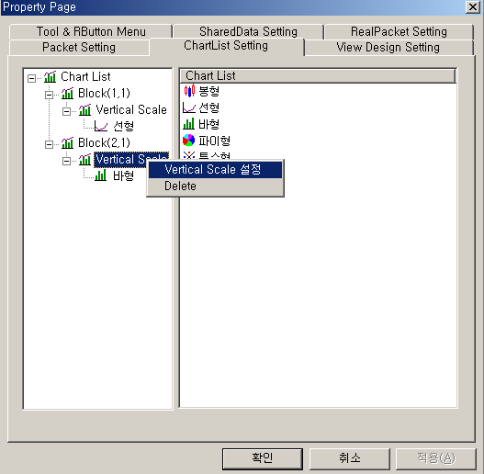
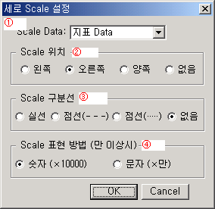
5. 세로Scale 설정
①세로 Scale을 그리기 위한 Data 선택
②세로 Scale Text를 어느쪽에 쓸건지 설정.
③Scale을 구분하기위해 사용하는 선 선택
④Scale 표현방법

Slide 7
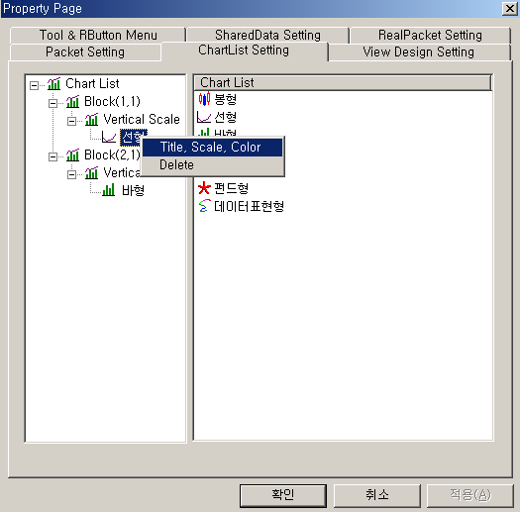
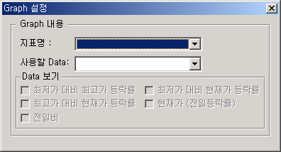
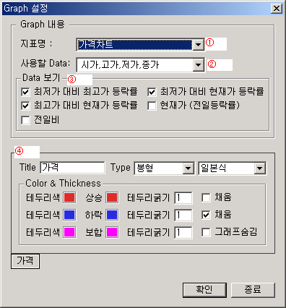
6. Graph 설정
① 지표명 : 화면에 나타내고 싶은 지표선택
② 사용할 Data : Graph를 그리기 위해 필요한 Packet 선택
지표명이나 사용할 Data 둘중 어느것이던 어떤 값을 설정하면 ④번이 나타나게 된다.
주의할점 : 지표명에서 가격차트는 봉형에 시,고,저,종 을 이용해서 캔들을 그리고자 하는 경우에만 선택해야 한다.
③ Data 보기 : 가격차트, 거래량차트의 경우 차트 화면 오른쪽에 해당 data 표현여부 설정
④Color & Thickness
- Title : 차트 화면 위에 이 그래프를 나타내는 Text
- Type : 그래프의 Type(봉형, 선형, 바형 등)
- Stype : stype 선택 (예) 봉형 중 일본식, 미국식, 라인식Style이 있다.
- 상승: 가격이 상승했을때 내부를 채울 색
- 테두리색깔 : 상승 Graph의 테두리 색깔
- 채움 : Graph의 내부를 채울건지 선택
- 테두리 굵기 : 상승 Graph의 선두께
- 하락 : 가격이 하락했을때 내부를 채울 색
- 테두리색깔 : 하락 Graph의 테두리 색깔
- 채움 : Graph의 내부를 채울건지 선택
- 테두리 굵기 : 상승 Graph의 선두께
- 보합 : 가격이 변함없을때 내부를 채울 색
- 테두리 굵기 : Graph의 선두께
- 그래프숨김 : 체크되어 있으면 해당 그래프를 그리지 않는다.

Slide 8
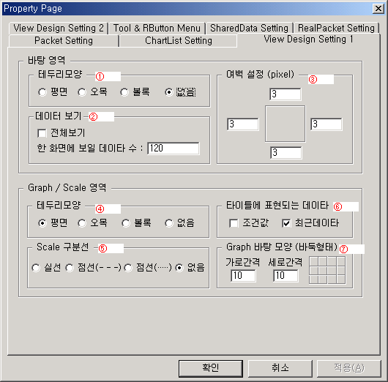
7. ViewDesign1
①Chart의 모양
② -전체보기 : ocx가지고 있는 전체 Data 화면에 표현
-한 화면에 보일 데이터 수: 전체보기가 아닐때 한 화면에 보일 데이터
③ 전체 테두리에서 실제 차트 그림과의 공간
④ Graph영역의 모양
⑥Scale 구분하기 위한 방법
⑥ 지표의 Title를 표현할때 그 지표를 계산하기 위해 사용한 조건값 또는 가장 최근데이타를 Title옆에 같이 표현할지의 여부 설정
⑦Graph표현하면 영역의 바탕을 모눈선으로 만듦.

Slide 9
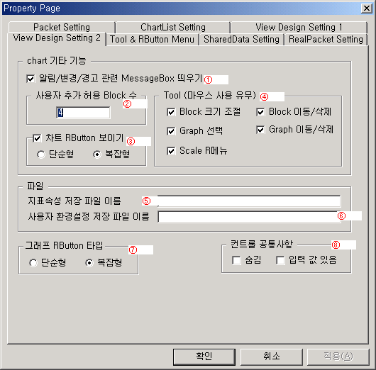
8. ViewDesign2
①Chart의 블록이나 그래프 이동시 사용자에게 무언가를 알리기 위한 Message들의 사용여부
② 일반 User가 추가할 수 있는 블록수
③ 차트에서 RButton을 눌렀을때 차트의 여러속성을 설정할 수 있는 메뉴를 보이게 할건지 설정
- 단순형 : 지표추가, 환경설정 그외 chart를 조작할 필요없이 단순히 Data만 보고자 할 경우
- 복잡형 : 종합차트의 경우처럼 사용자가 차트를 조절할 수 있어야 하는 경우
④Block, Graph, Scale을 Mouse조작으로 조절할 수 있는지 여부
⑤일반 User가 지표를 추가하거나 속성을 변경했을때 저장할 파일이름
⑥일반 User가 설정한 차트의 환경을 저장할 파일이름
⑦그래프를 선택하고 Rbutton을 누르면 차트의 Rbutton이 아닌 그래프 설정을 위한 Rbutton이 PopUp한다.
- 단순형 : 그래프 삭제를 해서는 안되는 경우(비교차트)
- 복잡형 : 일반적인 경우
⑧ 체크 되어 있으면 차트를 숨김
⑨ Chart는 입력값 없다. 즉, 사용자로부터 어떤 입력값을 받지 않는다. TR 발생하는 컨트롤은 사용자의 입력을 받아서 TR 발생을 한다. 그 구별을 위해 컨트롤이 공통으로 사용하는 값이다.

Slide 10
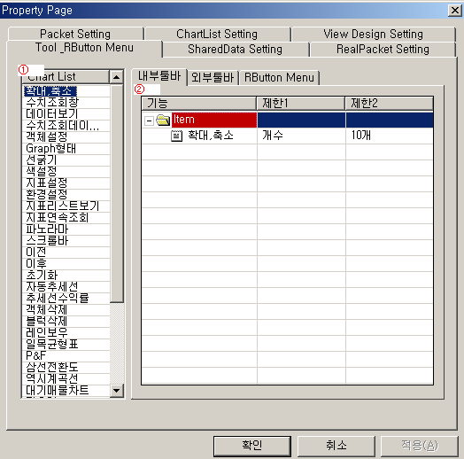
9. 내부, 외부툴바 and Rbutton 메뉴 설정
1.ChartList – Toolbar와 Rbutton에 나올 수 있는 모든 Item
: 이 리스트에서 Tab위의 리스트로 DragandDrop을 하면 선택된 항목이 해당리스트에 추가된다.
2.내부 - 차트내부에 툴바 생성
3.외부 - 차트외부(메인화면)에 툴바 생성
4.Rbutton Menu-차트 화면위에서 오른쪽 버튼을 눌렀을때 Menu에 나오는 항목들.

Slide 11
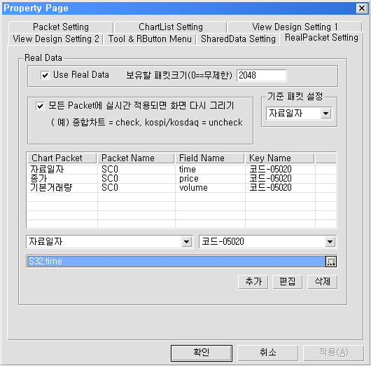
10. RealPacket 설정
1. Real Data 사용여부
2. 리얼수신시 가지고 있을 쵀대 패킷 Count
3. 화면을 다시 그릴 시점
4. 기준으로 삼을 패킷을 선택
5. 리얼 데이터를 수신할 패킷정의
- Chart Packet : 리얼데이터를 저장할 챠트의 패킷명
- PakcetName: 규약에 의해서 정해여 있는 이름. 어떤 Style의 Packet을 받을건지 선택
- FieldName : 받은 packet중에서도 어떤 필드가 필요한지 선택
- Key Name : 어떤 코드의 데이터를 받을건지 선택
6. 리얼 데이터를 추가/삭제/업데이트 함

